Slide 1


ANÁLISIS Y DISEÑO DE LA ARQUITECTURA DE PROCESOS PARA LA PEQUEÑA MINERÍA
PROCESO DE LOGÍSTICA
Integrantes:
Sandra Tovar Yachachin
Cindy Briones Flores
PM06 – 2011-1

Slide 2
Agenda
1. Justificación de Proyecto
2. Gestión de Logística
3. Equipo de Proyecto
4. Objetivos del Proyecto
5. Criterios de éxito
6. Riesgos
7. Cronograma
PM06 – 2011-1

Slide 3



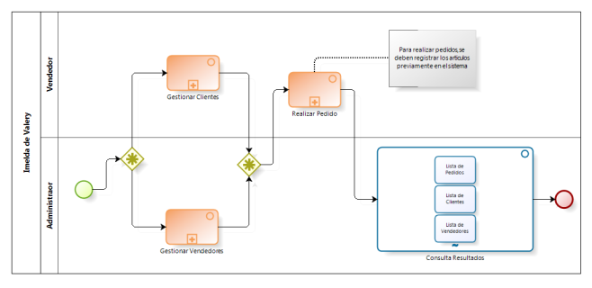
1. Justificación del Proyecto
Crecimiento de la actividad minera
Formalización y Promoción
de la PM y MA
Generar valor en las pequeñas empresas mineras y apoyar su crecimiento.
Visión del Ingeniero de Sistemas de Información
PM06 – 2011-1

Slide 4



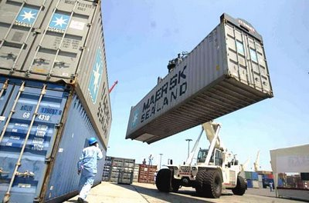
2. Gestión de Logística
Evaluación de bienes y servicios
Compra de bienes y servicios
Control de inventariado y almacenes
Abastecimiento
PM06 – 2011-1

Slide 5

2. Gestión de Logística
Proveedores que no cumplan con las expectativas
Bienes comprados de forma inoportuna.
Abastecimiento de productos adecuados
Calidad de productos finales bajos
Dificultad en el control de los almacenes
Inexistencia de ubicaciones pre-asignadas. Productos almacenados según disponibilidad de espacio o criterio de los almaceneros
PM06 –2011-1

Slide 6
3. Organización del proyecto
Jorge Cabrera
Rosario Villalta
Carlos Raymundo
Amanda Sanchez
Comité de Proyectos
Jimmy Armas
Gerente General Bankmin
Kaya Marina
Gerente Proyectos y Recursos Bankmin
Sandra Tovar Yachachin
Jefe Proyecto
Cindy Briones Flores
Ing. De Procesos
Mariana Abugatas
Asesora
PM06 – 2011-1

Slide 7
4. Objetivos del Proyecto
OBJETIVO GENERAL
Elaborar los entregables contemplados en la disciplina EBM según la declaración del alcance del proyecto.
O.E.1:
Identificar y definir el macro proceso de logística.
O.E.2:
Integrar el macro proceso de logística con los demás macro procesos involucrados en la pequeña minería.
O.E.3:
Analizar los procesos definidos e identificar aquellos que requieran ser automatizados con el fin de optimizar la gestión del negocio.
PM06 –2011-1

Slide 8



5. Criterios de éxito
Aprobación de los entregables del macro proceso de logística
Aprobación de la arquitectura de procesos definida por el equipo de proyecto
Aprobación de la descomposición funcional del macro proceso de logística
Comité de proyectos
Cliente
Quality Assurance
Alta dirección BankMin
PM06 – 2011-1

Slide 9
6. Riesgos
Riesgo
Impacto
Estado
Falta de compromiso por parte de algún integrante del equipo durante el desarrollo del proyecto
Identificación de requerimientos inadecuada
Falta de compromiso por parte del cliente, durante la asistencia a reuniones pactadas
Falta de comunicación con los demás grupos de proyecto, encargados de los demás macro procesos asociados al proyecto.
PM06 – 2011-1

Slide 10
6. Riesgos
Riesgo
Impacto
Estado
Retraso en la presentación de entregables y/o artefactos del proyecto, dado que estos no se desarrollen al margen del cronograma.
Poco acceso a información brindada por el cliente para el desarrollo del proyecto
Demora en la inspección de documentos por parte de la empresa QA.
Cambios durante el desarrollo del proyecto, en la normativa de un ente regulador.
PM06 – 2011-1

Slide 11
7. Cronograma 2011-1
H1 28/03/2011
H3 13/04/2011
H5 20/04/2011
H8 04/05/2011
H11 QA3 08/06/2011
H13 27/06/2011
H2 QA1 11/04/2011
H6 A1 29/04/2011
H9 A2 20/05/2011
H10 A3 03/06/2011
H12 A4 17/06/2011
H14 11/07/2011
H4 18/04/2011
H7 QA2 04/05/2011
H1 | Aprobación del Project Charter y Plan de Proyecto
H2 | Primer envío a QA
H3 | Primera revisión interna Memoria Parcial
H4 | Entrega de la memoria
H5 | Exposición memoria parcial 2011-1
H6 | Aprobación: Definición del macro proceso
H7 | Segundo envío a QA
H8 | Integración de macro procesos
H9 | Aprobación del avance
H10 | Aprobación del avance
H11 | Tercera entrega a QA
H12 | Aprobación del avance
H13 | Entrega de la memoria final 2011-1
H14 | Presentación memoria final 2011-1
PM06 – 2011-1

Slide 12
7. Cronograma 2011-2
H14 SEM1
H17 SEM5
H20 SEM7
H23 SEM12
H25 SEM16
H15 SEM5
H18 SEM6
H21 SEM10
H22 SEM12
H24 SEM15
H26 SEM17
H16 SEM5
H19 SEM7
H14 | Presentación del plan de trabajo
H15 | Finalización de Definición de Procesos
H16 | Aprobación del avance
H17 | Envío a QA
H18 | Entrega de la memoria parcial 2011-2
H19 | Presentación memoria parcial 2011-2
H20 | Elaboración de perfil de proyecto
H21 | Fin de construcción de artefactos
H22 | Fin de integración de entregables
H23 | Envío a QA
H24 | Fin construcción de memoria
H25 | Entrega de la memoria final 2011-2
H26 | Presentación memoria final 2011-2
PM06 – 2011-1

Slide 13
7. Cronograma
2011-1
Diagrama Organización | 100%
Definición de Stakeholders | 100%
Diagrama de Objetivos | 100%
Mapa de Procesos | 100%
Justificación de Procesos | 100%
Definición de Procesos | 65%
2011-2
Definición de Procesos | 35%
Modelo de Dominio | 100%
Reglas de negocio | 100%
Glosario de Términos | 100%
Priorización: Procesos-Entidades | 100%
Matriz de Asignación de Responsabiliades | 100%
Descomposición Funcional | 100%
PM06 – 2011-1

Slide 14
MUCHAS GRACIAS
PM05 – 2011-1

